Slide 1
感知机
Peng Li
https://simplelp.github.io/
2019/06/03

Slide 2
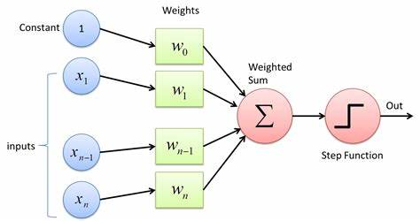
感知机模型
Notes:
定义在线性空间上的线性分类器
注意是点乘

Slide 3
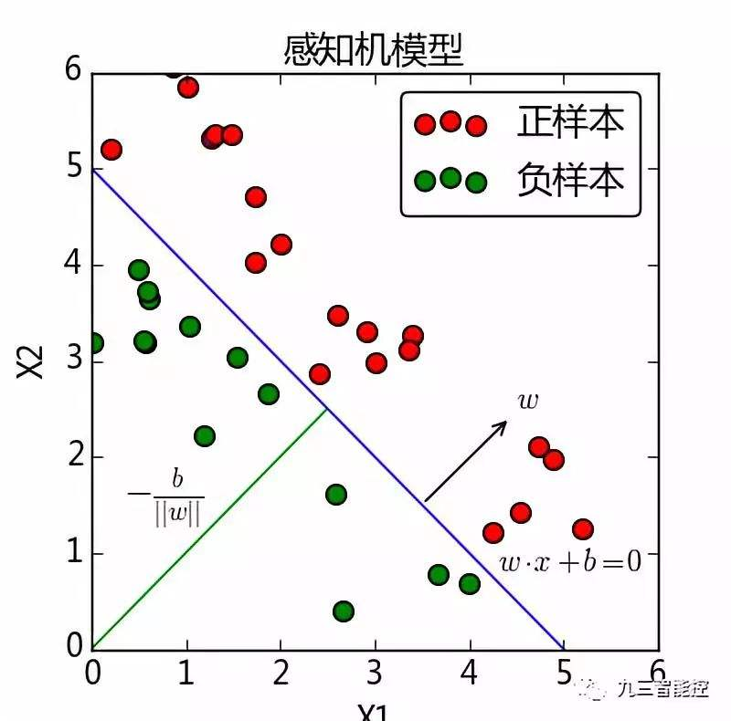
感知机模型
Notes:
一种方式：权重
一种方式：向量的调整
另外一种方式：考虑成超平面

Slide 4

感知机模型学习策略
对于线性可分的训练集中的误分类点：
$$−\sum_{x_{i}∈M}{\frac{y_{i}\left(w⋅x_{i}+b\right)}{\left\|w\right\|}}$$
Notes:
以误分类点的总数作为损失函数：不可导
误分类点越少，误分类点离超平面越近，损失函数的值越小
在误分类时是参数w,b的线性函数，在正确分类时是0，因此连续可导

Slide 5

感知机模型学习策略
感知机损失函数
$$L\left(w,b\right)=−\sum_{x_{i}∈M}{y_{i}\left(w⋅x_{i}+b\right)}$$

Slide 6
感知机学习算法

Slide 7
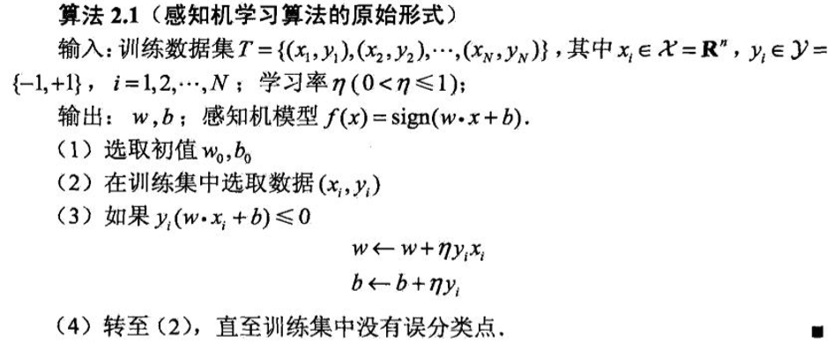
感知机学习算法
Notes:
可能有些抖动，也可能一次更新之后还是没有多增加正确分类的点：x1,x3,x3,x3,x1,x3,x3
初始值和选取的误分类点不同，最终的分离超平面也不相同

Slide 8
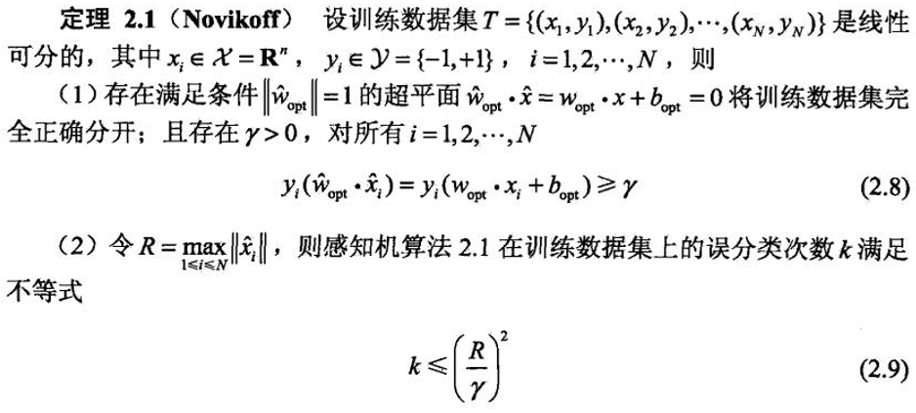
感知机学习算法

Slide 9
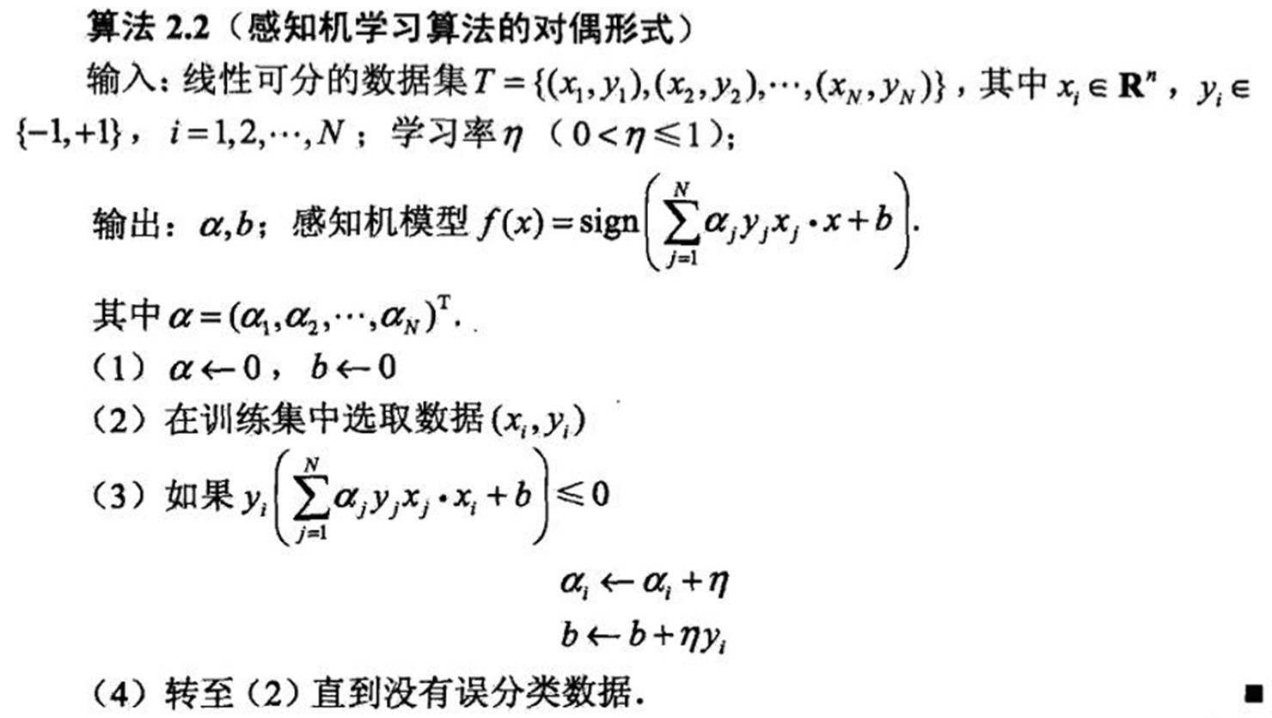
感知机学习算法
Notes:
注意和支持向量机中的学习算法相互对应
主要作用是对偶形式中实例只以内积的形式出现，可以预先把内积存储起来（Gram矩阵）
对偶形式手动推导（注意：可以通过原始形式推导过来，也可以直接求导得到）
为什么叫作 “对偶”？
距离超平面越近的点越不容易正确分类

Slide 10
思考题
如何从加权、向量乘法的角度理解感知机模型？
一个点到超平面公式的证明？
为什么感知机学习可以用函数间隔？
感知机学习算法有没有公式解？
如何利用python实现感知机模型？
负梯度方向是损失函数降低最快的方向的证明？
证明感知机无法解决异或问题？
证明Novikoff定理？

Slide 11
Thanks !

